Slide 1
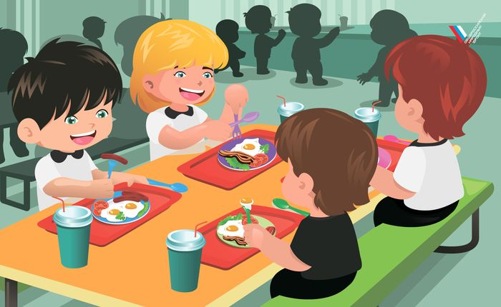
Назар аударыңыз !!!
2021 жылдың 1 қыркүйегінен бастап «Гимназиялық сыныптары бар жалпы орта білім беру мектебі» КММ -де асхана жұмысы ұйымдастырылды!
Тамақтандыруды ұйымдастыру Қазақстан Республикасының Бас мемлекеттік санитариялық дәрігерінің 2021 жылғы 25 тамыздағы № 36 "2021-2022 оқу жылында білім беру ұйымдарында коронавирустық инфекцияның алдын алу бойынша санитариялық-эпидемияға қарсы және санитариялық-профилактикалық іс-шараларды жүргізу туралы" Қаулысымен реттеледі (2-қосымша).
Білім алушылар үшін 2 апталық бекітілген бірыңғай перспективалы маусымдық мәзірге (2021-2022 оқу жылына-жаз-күз) сәйкес бір реттік түскі ас (орташа құны 365 теңге) ұсынылады.
1-4 сынып оқушылары кешенді түскі асты тегін алады (құны 315 теңге).
Сондай-ақ, "Жалпы білім беретін мектептердегі білім алушылар мен тәрбиеленушілердің жекелеген санаттарына жеңілдікпен тамақтандыруды ұсыну" мемлекеттік көрсетілетін қызмет стандартының талаптарына сәйкес жалпыға міндетті білім беру қорының қаражаты есебінен аз қамтылған отбасылардан шыққан балаларды, жетім балаларды, ата-анасының қамқорлығынсыз қалған балаларды тамақтандыру ұйымдастырылды (құны 402 теңге).
Жеке тағамдардың орташа бағасы:
Бірінші тағам-180 теңге
Гарнир (қарақұмық, күріш, макарон)) - 85 теңге
Кесектер-150 теңге
Гуляш (тауық.- 130 теңге
Гуляш (гов.- 150 теңге
Ыстық, ПЛ - 220 теңге,
Ет қосылған бұқтырылған қырыққабат-170 теңге
Көкөніс салаты-100 теңге
Кисель, сүт, компот, шырын-50 теңге
Пісіру: тоқаш-60 теңге, бәліш-80 теңге, самса-200 теңге.
Бал-30 теңге

Slide 2
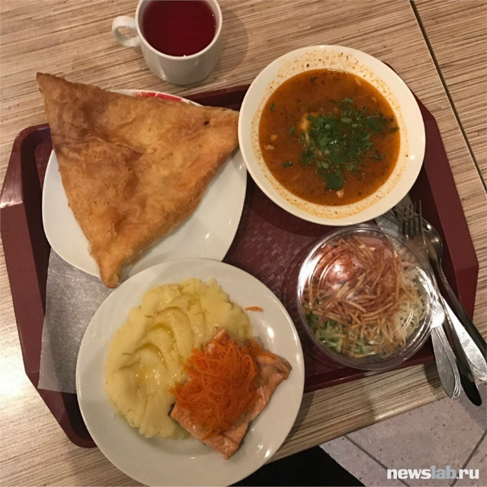
Внимание!!!
С 1 сентября 2021 года в КГУ «СОШ с гимназическими классами» организована работа столовой!
Организация питания регламентируется Постановлением Главного государственного санитарного врача Республики Казахстан № 36 от 25 августа 2021 года «О проведении санитарно-противоэпидемических и санитарно-профилактических мероприятий по предупреждению коронавирусной инфекции в организациях образования в 2021-2022 учебном году» (Приложение 2).
Для обучающихся предлагается одноразовый обед (средняя стоимость 365 тенге) в соответствии с утвержденным единым перспективным сезонным 2-х недельным меню (лето-осень –на 2021-2022 учебный год).
Учащиеся 1-4 классов получают комплексный обед бесплатно (стоимость 315 тенге).
Также организовано питание детей из малообеспеченных семей, детей-сирот, ОБПР за счет средств из Фонда всеобуча в соответствии с требованиями стандарта Государственной услуги «Предоставление льготного питания отдельным категориям обучающихся и воспитанников в общеобразовательных школах» (стоимость 402 тенге).
Средняя стоимость отдельных блюд:
Первое блюдо – 180 тенге
Гарнир (гречка, рис, макароны) – 85 тенге
Котлета – 150 тенге
Гуляш (кур.) – 130 тенге
Гуляш (гов.) – 150 тенге
Жаркое, плов – 220 тенге,
Капуста тушенная с мясом – 170 тенге
Салат овощной – 100 тенге
Кисель, молоко, компот, сок – 50 тенге
Выпечка: булочка – 60 тенге, пирожок – 80 тенге, самса – 200 тенге.
Мед – 30 тенге

